Slide 1
Python 進階程式設計
張家瑋 博士
助理教授
國立臺中科技大學資訊工程系

Slide 2
分類 Classification

Slide 3
決策樹 Decision Tree

Slide 4
概念
該決策樹方法先根據訓練集數據形成決策樹，如果該樹不能對所有對象給出正確的分類，那麼選擇一些例外加入到訓練集數據中，重複該過程一直到形成正確的決策集。

Slide 5
資訊理論 (information theory)
假設一個事件有n種結果，發生的機率分別為P(v₁), …, P(v_{ｎ})，這些機率都是已知的，則定義這個事件發生後所得到的資訊量為 ：
各種結果發生機率愈平均，所求資訊量也愈大
資訊量可以當作亂度 (Entropy) 的指標，資訊量愈大，表示亂度愈大
解決屬性選擇的問題

Slide 6
亂度(Entropy)
昆蘭 (Quinlan)(1979)提出，以雪南 (Shannon) (1949)的資訊理論(Information theory)為依據。
資訊理論:若一事件有k種結果,對應的機率為P_{i}。則此事件發生後所得到的資訊量 I (視為Entropy)為： I=-(p₁*log₂(p₁)+ p₂*log₂(p₂)+…+ p_{k}*log₂(p_{k}))
Example 1: 設 k=4→ p₁=0.25,p₂=0.25,p₃=0.25,p₄=0.25 I=-(.25*log₂(.25)*4)=2
Example 2: 設 k=4→ p₁=0, p₂=0.5, p₃=0, p₄=0.5 I=-(.5*log₂(.5)*2)=1
Example 3: 設 k=4→ p₁=1, p₂=0, p₃=0, p₄=0 I=-(1*log₂(1))=0
用熵(Entropy) 衡量資料的一致性

Slide 7
ID3 演算法(C4.5,C5.0)
資訊獲利(Information Gain) 若分類標記(Y)分為(成功、失敗)兩種，X為預測變項(類別屬性;k類)，n為總樣本數(n₁為總樣本數中具成功標記的個數)，經由X變項將樣本分類後m_{i}為X=i類中的總樣本個數(m_{i1}為X=i類中具成功標記的個數)。根據變項X將n個樣本分為m₁,m₂,…,m_{k}的資訊獲利為:
Gain(X)=I(n,n₁)-E(X),
其中 I(n,n₁)=-((n₁/n)log₂(n₁/n)+(1-n₁/n)log₂(1-n₁/n)) E(X)=(m₁/n)*I(m₁,m₁₁)+(m₂/n)*I(m₂,m₂₁)+…(m_{k}/n)*I(m_{k},m_{k1})

Slide 8
利用資訊獲利做屬性選取
資訊獲利 = 測試前的資訊量 - 測試後的資訊量
決策樹分類的目的
訓練樣本分成亂度最小的子集合
所有樣本都屬於同一分類標記的子集合
ID3
以測試後資訊量最小的屬性為優先選取
也就是選擇資訊獲利最大的屬性

Slide 9
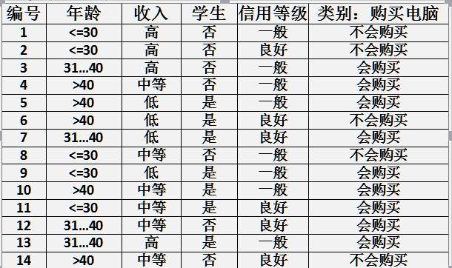
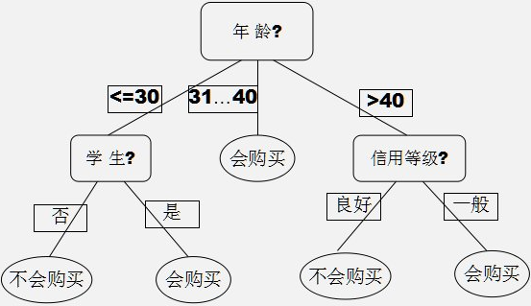
ID3 EXAMPLE
三個年紀區間
9個買，5個不買

Slide 10



資訊熵 & 資訊量增益
買與不買的資訊熵
年輕人、買與不買的資訊熵
年紀、買與不買的總資訊熵
Gain(age) = 0.94 – 0.694 = 0.246
Gain(student) = 0.94 – 0.789 = 0.151
Gain(credit_rating) = 0.94 – 0.892 = 0.048
Gain(income) = 0.94 – 0.911 = 0.029

Slide 11
參考來源
Visualizing a Decision Tree - Machine Learning Recipes #2
Decision Analysis 3: Decision Trees
C4.5決策樹算法

Slide 12
Thinking
重點？

Slide 13
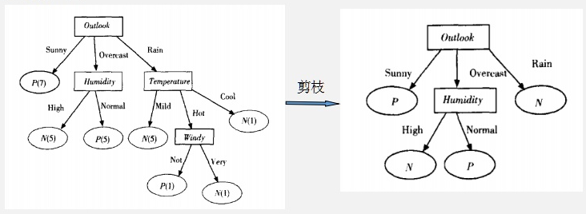
重點
Overfitting 過度擬合
Pruning 剪枝

Slide 14
Linear Regression
數值型輸出

Slide 15
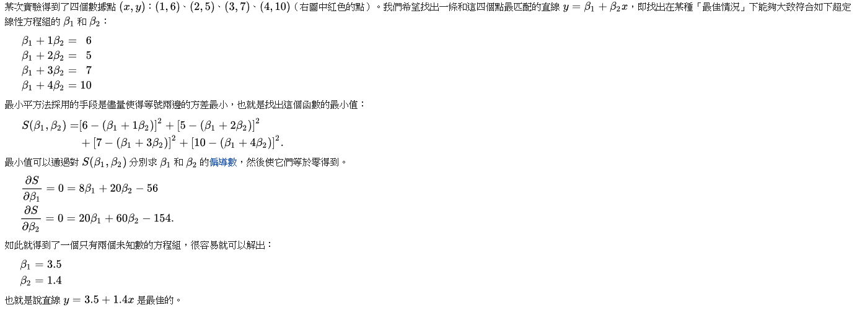
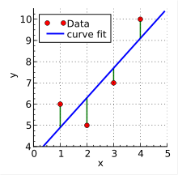
概念

Slide 16
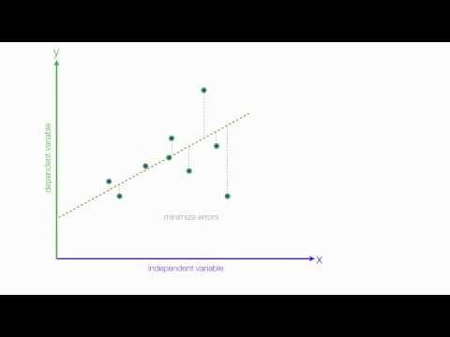
EXAMPLE

Slide 17
參考來源
An Introduction to Linear Regression Analysis
最小平方法
http://www.csie.ntnu.edu.tw/~u91029/Regression.html

Slide 18
Thinking
重點？

Slide 19
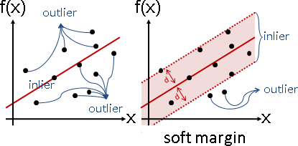
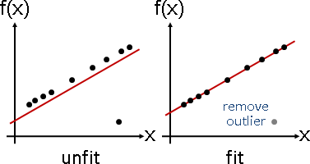
重點

Slide 20
Python 實作
莫煩- sklearn常用屬性與功能 (Linear Regression 範例)
Scikit-Learn 教學：Python 與機器學習

Slide 21
# ---導入模塊---
from sklearn import datasets from sklearn.cross_validation import train_test_split import pandas as pd
# ---資料處理---
wine = datasets.load_wine()
print(wine) # 載入SKlearn內建資料集

Slide 22
print(wine) #將資料集內容打印出來
{'data': array([[1.423e+01, 1.710e+00, 2.430e+00, ..., 1.040e+00, 3.920e+00, 1.065e+03], [1.320e+01, 1.780e+00, 2.140e+00, ..., 1.050e+00, 3.400e+00, 1.050e+03], [1.316e+01, 2.360e+00, 2.670e+00, ..., 1.030e+00, 3.170e+00, 1.185e+03], ..., [1.327e+01, 4.280e+00, 2.260e+00, ..., 5.900e-01, 1.560e+00, 8.350e+02], [1.317e+01, 2.590e+00, 2.370e+00, ..., 6.000e-01, 1.620e+00, 8.400e+02], [1.413e+01, 4.100e+00, 2.740e+00, ..., 6.100e-01, 1.600e+00, 5.600e+02]])
← data為酒的特徵

Slide 23
print(wine) #將資料集內容打印出來
'target': array([0, 0, 0, 0, 0, 0, 0, 0, 0, 0, 0, 0, 0, 0, 0, 0, 0, 0, 0, 0, 0, 0, 0, 0, 0, 0, 0, 0, 0, 0, 0, 0, 0, 0, 0, 0, 0, 0, 0, 0, 0, 0, 0, 0, 0, 0, 0, 0, 0, 0, 0, 0, 0, 0, 0, 0, 0, 0, 0, 1, 1, 1, 1, 1, 1, 1, 1, 1, 1, 1, 1, 1, 1, 1, 1, 1, 1, 1, 1, 1, 1, 1, 1, 1, 1, 1, 1, 1, 1, 1, 1, 1, 1, 1, 1, 1, 1, 1, 1, 1, 1, 1, 1, 1, 1, 1, 1, 1, 1, 1, 1, 1, 1, 1, 1, 1, 1, 1, 1, 1, 1, 1, 1, 1, 1, 1, 1, 1, 1, 1, 2, 2, 2, 2, 2, 2, 2, 2, 2, 2, 2, 2, 2, 2, 2, 2, 2, 2, 2, 2, 2, 2, 2, 2, 2, 2, 2, 2, 2, 2, 2, 2, 2, 2, 2, 2, 2, 2, 2, 2, 2, 2, 2, 2, 2, 2, 2, 2])
← target為上頁各項特徵
所對應到的酒種類
類別分為0,1,2三種標籤

Slide 24
wine_data = wine.data # 定義資料特徵 wine_target = wine.target # 定義資料標籤 # print(pd.DataFrame(wine.data)) # 印出資料特徵查看 # print(pd.DataFrame(wine.target)) # 印出資料標籤查看 x_train, x_test, y_train, y_test = train_test_split(wine_data, wine_target, test_size = 0.2) # 使用"train_test_spit"將數據分成訓練和測試兩類,test_size = 0.2,代表測試數據佔20%

Slide 25
將data打印出一列，來查看一下特徵有哪些
[1.207e+01, 2.160e+00, 2.170e+00, 2.100e+01, 8.500e+01, 2.600e+00, 2.650e+00, 3.700e-01,
1.350e+00, 2.760e+00, 8.600e-01, 3.280e+00, 3.780e+02]
(1) Alcohol → 1.207e+01 (3) Ash → 2.170e+00 (5) Magnesium → 8.500e+01 (7) Flavanoids → 2.650e+00 (9) Proanthocyanins → 1.350e+00 (11)Hue → 8.600e-01 (13)Proline → 3.780e+02
(2) Malic acid → 2.160e+00 (4) Alcalinity of ash → 2.100e+01 (6) Total phenols → 2.600e+00 (8) Nonflavanoid phenols → 3.700e-01 (10)Color intensity → 2.760e+00 (12)OD280/OD315 of diluted wines → 3.280e+00

Slide 26
查看訓練及測試資料集數據
print('x_test:測試用特徵')
print(x_test)
print('----------------------------------------------------------')
print('x_train:訓練用特徵')
print(x_train)
print('----------------------------------------------------------')
print('y_test:測試用標籤')
print(y_test)
print('----------------------------------------------------------')
print('y_train:訓練用標籤')
print(y_train)

Slide 27
x_test:測試用特徵 [[1.207e+01 2.160e+00 2.170e+00 2.100e+01 8.500e+01 2.600e+00 2.650e+00 3.700e-01 1.350e+00 2.760e+00 8.600e-01 3.280e+00 3.780e+02] [1.382e+01 1.750e+00 2.420e+00 1.400e+01 1.110e+02 3.880e+00 3.740e+00 3.200e-01 1.870e+00 7.050e+00 1.010e+00 3.260e+00 1.190e+03] [1.369e+01 3.260e+00 2.540e+00 2.000e+01 1.070e+02 1.830e+00 5.600e-01 5.000e-01 8.000e-01 5.880e+00 9.600e-01 1.820e+00 6.800e+02] [1.141e+01 7.400e-01 2.500e+00 2.100e+01 8.800e+01 2.480e+00 2.010e+00 4.200e-01 1.440e+00 3.080e+00 1.100e+00 2.310e+00 4.340e+02] [1.182e+01 1.720e+00 1.880e+00 1.950e+01 8.600e+01 2.500e+00 1.640e+00 3.700e-01 1.420e+00 2.060e+00 9.400e-01 2.440e+00 4.150e+02]] ---------------------------------------------------------- x_train:訓練用特徵 [[1.358e+01 1.660e+00 2.360e+00 ... 1.090e+00 2.880e+00 1.515e+03] [1.406e+01 2.150e+00 2.610e+00 ... 1.060e+00 3.580e+00 1.295e+03] [1.243e+01 1.530e+00 2.290e+00 ... 6.900e-01 2.840e+00 3.520e+02] ... [1.216e+01 1.610e+00 2.310e+00 ... 1.330e+00 2.260e+00 4.950e+02] [1.200e+01 3.430e+00 2.000e+00 ... 9.300e-01 3.050e+00 5.640e+02] [1.182e+01 1.470e+00 1.990e+00 ... 9.500e-01 3.330e+00 4.950e+02]] ---------------------------------------------------------- y_test:測試用標籤 [1 0 2 1 1 0 1 1 1 2 1 2 0 1 1 2 2 2 0 1 1 0 2 2 1 0 0 1 2 1 2 2 0 1 1 0] ---------------------------------------------------------- y_train:訓練用標籤 [0 0 1 0 1 2 0 1 0 0 1 1 1 0 1 1 0 0 0 0 0 0 2 2 2 2 2 0 2 0 1 1 2 1 0 0 2 1 1 0 1 2 0 2 0 2 2 1 0 1 1 2 1 0 1 0 1 1 0 0 1 0 2 2 2 1 1 2 1 2 0 1 1 1 1 0 0 1 0 0 1 1 2 1 2 0 2 1 0 2 2 1 1 1 1 2 0 0 2 1 2 1 2 1 0 0 1 1 1 0 1 1 1 0 0 0 1 2 0 0 1 2 2 0 0 2 1 2 0 2 1 0 2 1 0 0 2 0 2 1 1 1]
← 20%特徵
(因數據過多只打印出5組)
← 80%特徵
← 20%標籤
← 80%標籤

Slide 28
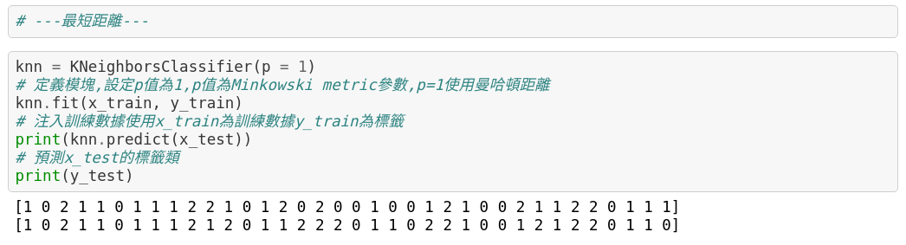
KNN-曼哈頓距離分類器
← 下方為預測結果

Slide 29
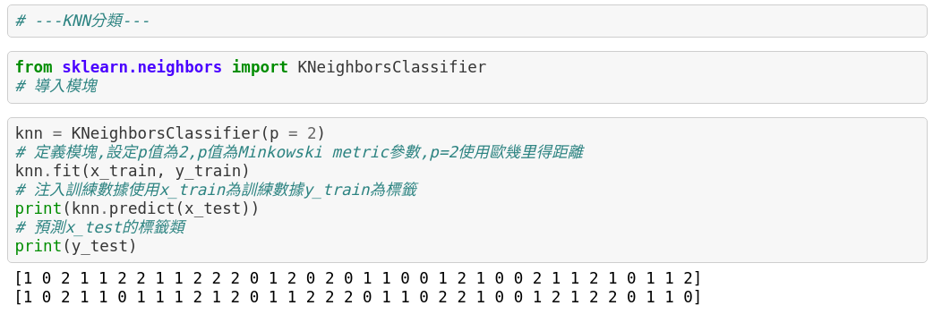
KNN-歐幾里得距離分類器
← 下方為預測結果

Slide 30
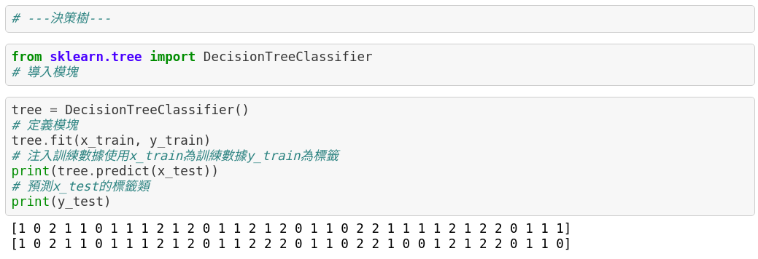
決策樹分類器
← 下方為預測結果

Slide 31
Thank you

